Slide 1
Apache Maven
Más allá de la mera construcción de aplicaciones

Slide 2
Introducción a Maven 1/5
Maven no es sólo otra herramienta de construcción de aplicaciones
Maven es un conjunto de estándares
  Convention vs. configuration
Maven es un repositorio
  Trabaja con repositorios locales y remotos de artefactos
Maven es un framework
  Proporciona un marco de desarrollo de plug-ins personalizados
Maven es un software
  Puede ser utilizado como una herramienta de una forma no intrusiva

Slide 3
Introducción a Maven 2/5
Define un ciclo de vida para la construcción de software estándar y personalizable
Define una serie de estructuras de proyecto estándares
  Maven archetypes
Proporciona una manera declarativa de definir las construcciones
  Fichero POM
Proporciona una manera sencilla y automática de gestionar las dependencias de un proyecto
  <dependencies>
Ayuda a la automatización del testeo del software y de la generación de informes
  Plug-ins de testing y reporting
Ayuda a introducir el concepto de modularización en la construcción del software
  Herencia y agregación
Ayuda a adoptar el proceso de Integración Contínua
Y mucho más…

Slide 4
Introducción a Maven 3/5
generate-sources
process-sources
process-resources
Código fuente
compile
test-compile
test
package
integration-test
Artefacto
verify
install

Slide 5
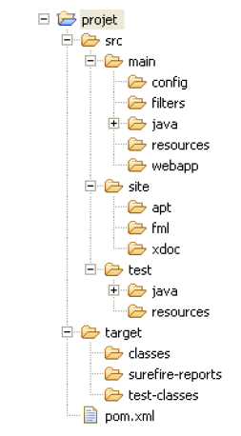
Introducción a Maven 4/5
src/main/java → código fuente
src/main/resources → recursos del código fuente
src/test/java → código de test
src/test/resources → recursos del código de test
target → compilados, informes y entregables (paquetizaciones)
pom.xml → fichero de configuración que describe el proyecto, sus dependencias y su ciclo de vida de construcción personalizado

Slide 6
Introducción a Maven 1/5
Más información:
  Para empezar
  http://maven.apache.org/guides/getting-started/index.html
  Guía específicas
  http://maven.apache.org/guides/introduction/introduction-to-the-lifecycle.html
  http://maven.apache.org/pom.html
  http://maven.apache.org/settings.html
  Toda la documentación de maven.apache.org
  http://maven.apache.org/guides/

Slide 7
Artifactory
Un repositorio Maven

Slide 8
Relación entre Maven y el repositorio
Maven trabaja con repositorios locales (en la propia estación de trabajo) y con repositorios remotos (intranet/internet) para la gestión de dependencias
En el almacenamiento, Maven define el siguiente layout:
  groupId/artifactId/version/artifactId-version.packaging
Install → Es el Maven goal que sube un artefacto al repositorio local
Deploy → Es el Maven goal que sube un artefacto al repository remoto

Slide 9
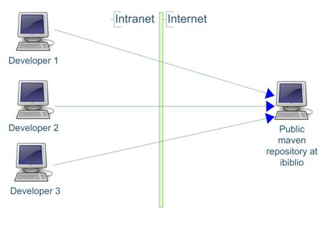
Entorno de desarrollo sin Artifactory

Slide 10
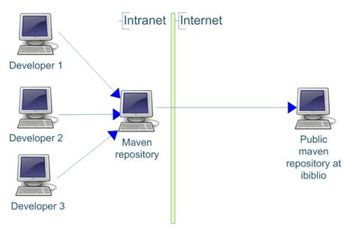
Entorno de desarrollo con Artifactory

Slide 11
Artifactory
Puede trabajar como un repositorio compartido
  Para los desarrolladores es el repositorio remoto
Permite la publicación de librerías en el seno de una compañía o red privada
  Mejora la reutilización
Es un espejo de los repositorios centrales de Maven
  Para la descarga
“Sobrescribe” los repositorios centrales de Maven
  Para el despliegue

Slide 12
Artifactory
Snapshots y Releases
  Los Snapshots son versiones de desarrollo de artefactos que se están implementando
  Las Releases son versiones intermedias o final de dichos artefactos
  Los Snapshots cambian con frecuencia y son, por tanto, inestables
  Las Releases no cambian y son, por tanto, estables
En Artifactory, configuramos tres repositorios por módulo o proyecto
  [module]-snapshots-repository
  [module]-releases-repository
  [module]-external-libs-repository

Slide 13
Artifactory
Servidor Artifactory UPM:
  http://aldebaran.dia.fi.upm.es/artifactory
Más información:
  http://delicias.dia.fi.upm.es/wiki/index.php/Repositorio_de_librer%C3%ADas_-_Artifactory
  http://maven.apache.org/guides/introduction/introduction-to-repositories.html
  http://www.theserverside.com/tt/articles/article.tss?l=SettingUpMavenRepository
  http://www.jfrog.org/products.php

